Slide 1
POSTAWA CIAŁA (prawidłowa) W CODZIENNYCH SYTUACJACH

Slide 2
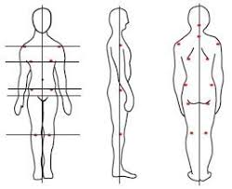
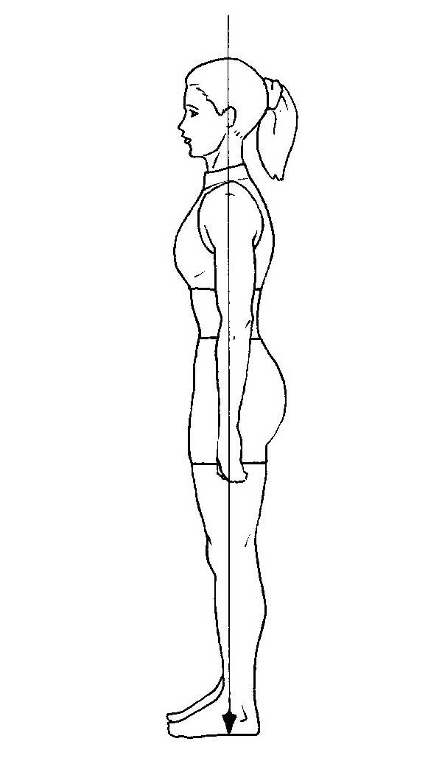
Co oznacza „prawidłowa postawa” ?

Slide 3
ŁOPATKI
TRÓJKĄTY TALII
KRĘGOSŁUP
KOLANKA
WAŁ LĘDŹWIOWY/ GARB ŻEBROWY

Slide 4
WADY POSTAWY
PLECY OKRĄGŁE
PLECY WKLĘSŁE
PLECY OKRĄGŁO- WKLĘSŁE
PLECY PŁASKIE
SKOLIOZA

Slide 6
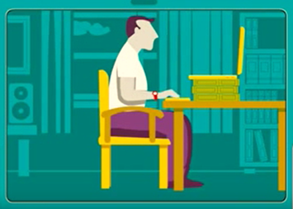

Slide 7
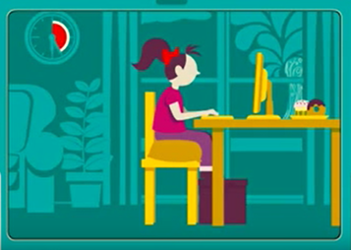
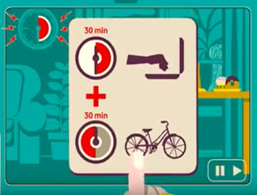

Slide 9
UROŚNIJ
NAPNIJ BRZUCH
COFNIJ GŁOWĘ
OBNIŻ BARKI
NIE STÓJ NA PRZEPROSTACH

Slide 10
TELELFON KOMÓRKOWY

Slide 11
RUCH LEKIEM NA ZŁĄ POSTAWĘ

Slide 12
DZIĘKUJĘ ZA UWAGĘ!

